Slide 1
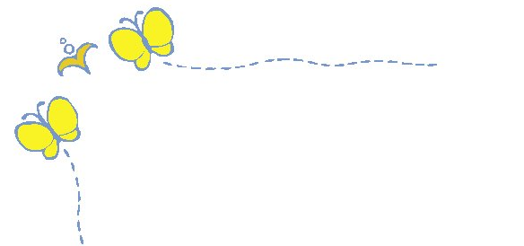
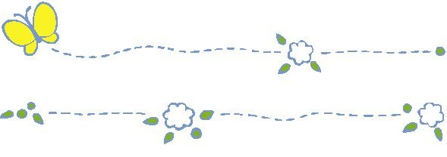

16 风娃娃
制作人：苏晓玲
执教者：吴淑兰

Slide 2

抽水 伤心 吸气
责怪 纤夫 汗水
行驶 表示 风筝
无影无踪 断断续续
好极了 号子

Slide 3

风娃娃长大了。 风妈妈说：“到田野里去吧在那里你可以帮人们做许多事。”

Slide 4
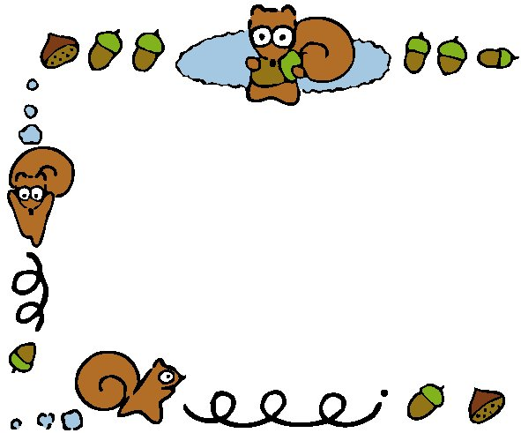
风娃娃来到田野，看见一架大风车正在慢慢转动，抽上来的水断断续续地流着。他深深地吸了一口气，使劲向风车吹去。风车一下子转得飞快！抽上来的水奔跑着，向田里流去。秧苗喝足了水，笑着不住地点头，风娃娃也高兴极了。

Slide 5
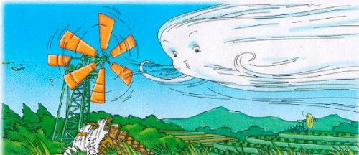

Slide 7

风娃娃又来到河边，看见许多纤夫正拉着一艘船。他们弯着腰，流着汗，喊着号子，船却走得很慢。他急忙跑过去，对着船帆吹起来。船在水面上飞快地行驶。纤夫们笑了，一边收起纤绳，一边向风娃娃表示感谢。

Slide 8
风娃娃又来到河边，看见许多纤夫正拉着一艘船。他们弯着腰，流着汗，喊着号子，船却走得很慢。他急忙跑过去，对着船帆吹起来。船在水面上飞快地行驶。纤夫们笑了，一边收起纤绳，一边向风娃娃表示感谢。

Slide 9


Slide 10
风娃娃又来到河边，看见许多纤夫正拉着一艘船。他们弯着腰，流着汗，喊着号子，船却走得很慢。他急忙跑过去，对着船帆吹起来。船在水面上飞快地行驶。纤夫们笑了，一边收起纤绳，一边向风娃娃表示感谢。

Slide 11

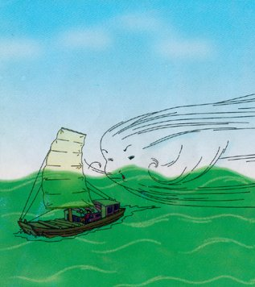

Slide 12
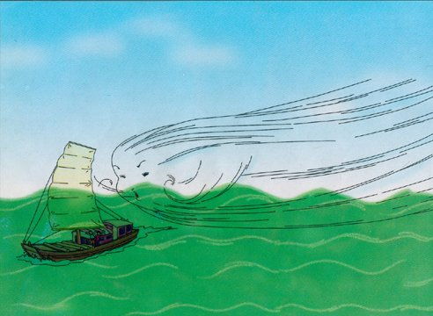


Slide 13
风娃娃又来到河边，看见许多纤夫正拉着一艘船。他们弯着腰，流着汗，喊着号子，船却走得很慢。他急忙跑过去，对着船帆吹起来。船在水面上飞快地行驶。纤夫们笑了，一边收起纤绳，一边向风娃娃表示感谢。

Slide 14
风娃娃又来到河边，看见许多纤夫正拉着一艘船。他们弯着腰，流着汗，喊着号子，船却走得很慢。他急忙跑过去，对着船帆吹起来。船在水面上飞快地行驶。纤夫们笑了，一边收起纤绳，一边向风娃娃表示感谢。

Slide 15
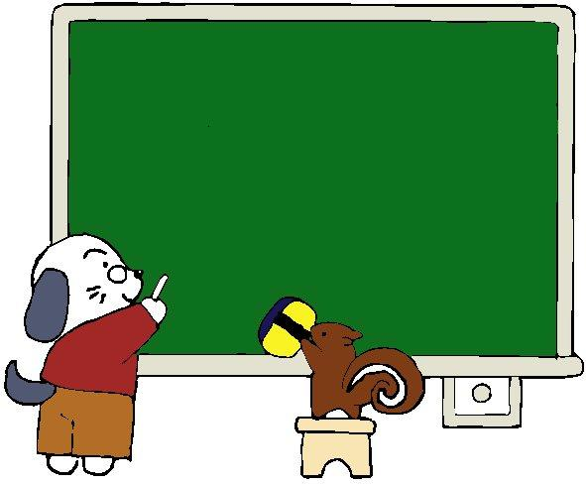
我会说：
舞台上，演员一边唱歌，一边＿＿。
妈妈一边＿＿＿＿，一边＿＿＿＿。
＿＿一边＿＿＿＿，一边＿＿＿＿。

Slide 16
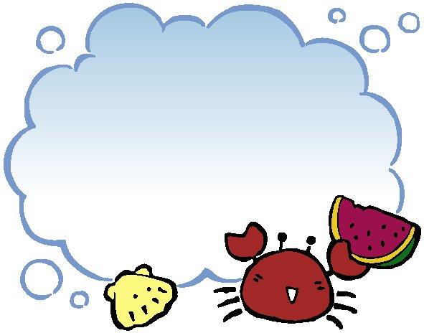
风娃娃想：帮助人们做好事，真容易，只要有力气就行。

Slide 17

他这么想着，来到一个广场上。那里有几个孩子正在放风筝。风娃娃看见了，赶紧过去使劲吹风。风筝在空中摇摇摆摆，有的还翻起了跟头。不一会儿，风筝被吹得无影无踪，孩子们伤心极了。
风娃娃却一点儿也不知道，他仍然东吹吹，西吹吹，吹跑了人们晒的衣服，折断了路边新栽的小树……人们都责怪他。

Slide 18
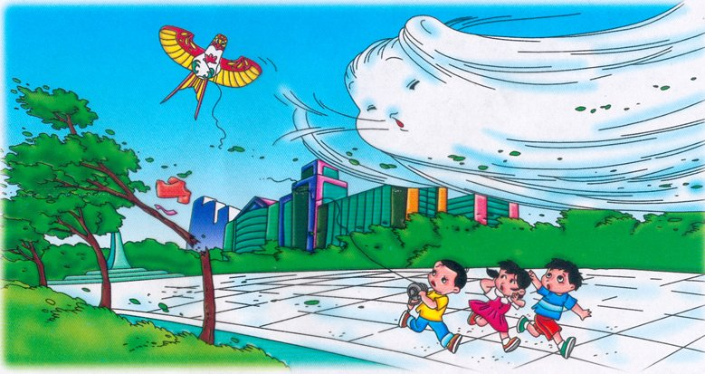

Slide 19

风娃娃听了，很伤心，心想：我帮人们做事，为什么他们还责怪我呢？
小朋友你能帮帮风娃娃，
告诉它为什么吗？

Slide 20
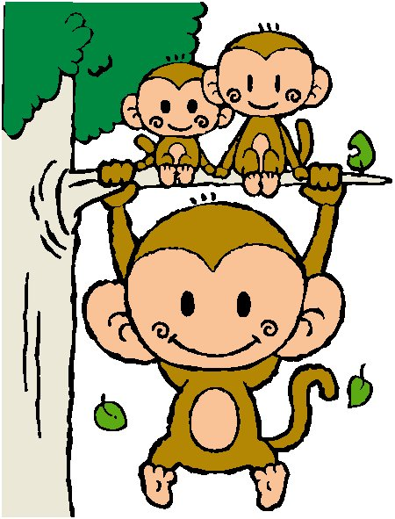
我会配音

Slide 21

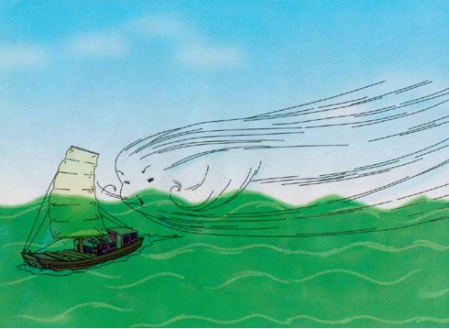
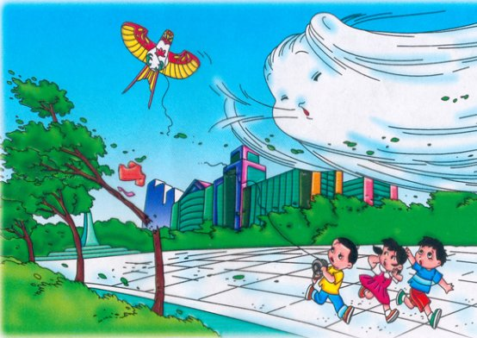
2
1
3
4

